Slide 1
স্বা
গ
ত

Slide 2
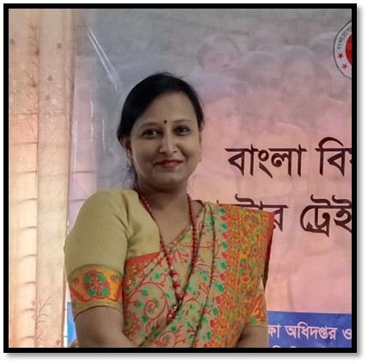


মলি রানী দে
শ্রেণিঃতৃতীয়
বিষয়ঃআমার বাংলা বই
পাঠঃ২০ ( পিরিয়ড-৯১)
সহকারী শিক্ষক
মীরকুমুল্লী সরকারি প্রাথমিক বিদ্যালয়,
দেলদুয়ার ,টাঙ্গাইল।

Slide 3

শিখনফল
এই পিরিয়ড শেষে শিক্ষার্থীরা
বাক্য ও শব্দে ব্যবহৃত ফলাযুক্ত যুক্তবর্বের ধ্বনি শুনে শনাক্ত করতে পারবে।
প্রতিবেদনমূলক রচনা পড়ে ঘটনার ধারাবাহিকতা রক্ষা করে বিষয়বস্তু বলতে পারবে।
বর্ণনামূলক রচনা পড়ে/শুনে বিষয়বস্তু বলতে পারবে।
যুক্তবর্ণ ও ফলাযুক্ত বর্ণে গঠিত শব্দ লিখতে পারবে।

Slide 4


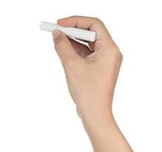
ঢাকাই মসলিন
বাংলার পুরোনো……………তৈরির উপযোগী।

Slide 5
গতক্লাসের পুনরালোচনা
১
পত্রিকার নাম কী ছিল?
২
পত্রিকার শিরোনাম কী ছিল?
৩
মসলিন শাড়ি কীসের ভিতরে অনায়াসে গলানো যেত?

Slide 6

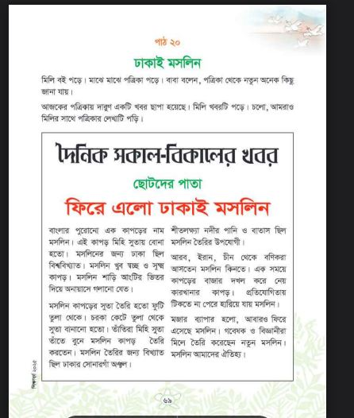
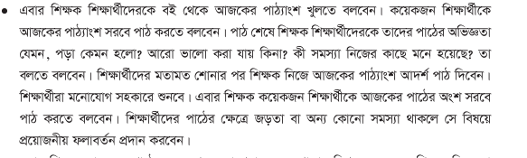
শিক্ষকের কাজ
আজকের পাঠ্যাংশ সরবে পড়ো
পড়া কেমন হলো?
আরো ভালো করা যায় কি না?
৬৯ পৃষ্ঠা
কী সমস্যা নিজের কাছে মনে বলে তোমার মনে হয়?

Slide 7
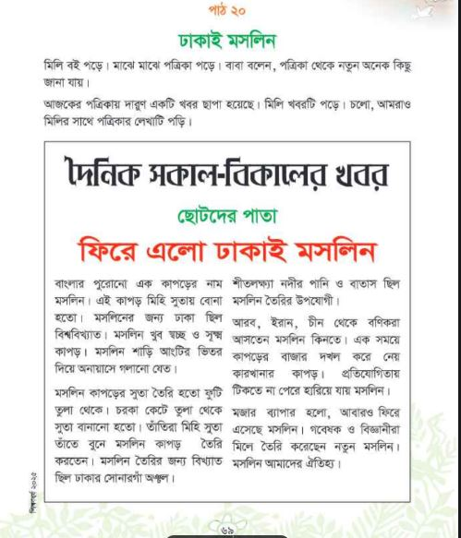
দৈনিক সকাল-বিকালের খবর

Slide 8
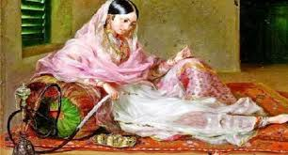


ছোটদের পাতা
ফিরে এলো ঢাকাই মসলিন

Slide 9
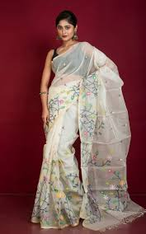
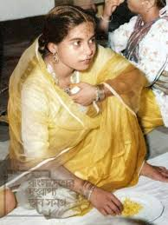
বাংলার পুরানো এক কাপড়ের নাম মসলিন।

Slide 10
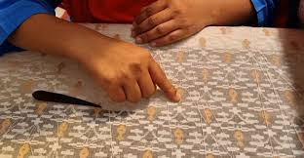
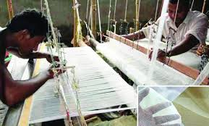
এই কাপড় মিহি সুতায় বোনা হতো।

Slide 11
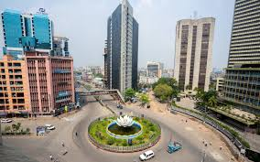
মসলিনের জন্য ঢাকা ছিল বিশ্বখ্যাত।

Slide 12
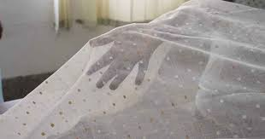
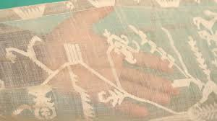
মসলিন খুব স্বচ্ছ ও সূক্ষ্ম কাপড়।

Slide 13
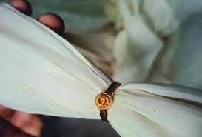
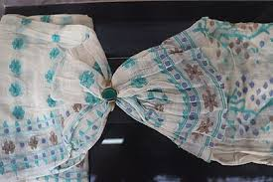
মসলিন শাড়ি আংকটির ভিতর দিয়ে অনায়াসে গলানো যেত।

Slide 14
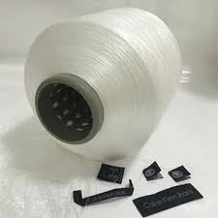
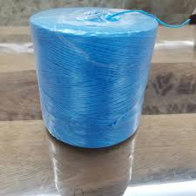
মসলিন কাপড়ের সুতা তৈরি হতো ফুটি তুলা থেকে।

Slide 15
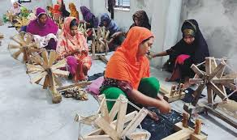
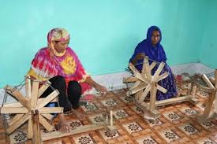
চরকা কেটে তুলা থেকে সুতা বানানো হতো।

Slide 16
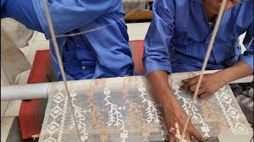
তাঁতিরা মিহি সুতা তাঁতে বুনে মসলিন কাপড় তৈরি করতেন।

Slide 17
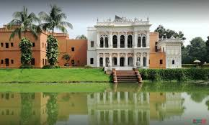
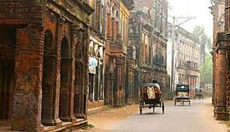
মসলিন তৈরির জন্য বিখ্যাত ছিল ঢাকার সোনারগাঁ অঞ্চল।

Slide 18
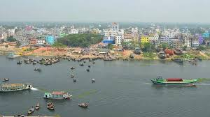
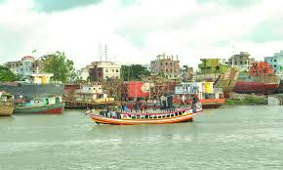
শীতলক্ষ্যা নদীর পানি ও বাতাস ছিল মসলিন তৈরির উপযোগী।

Slide 19

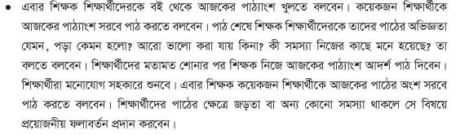
শিক্ষকের কাজ
মসলিন কাপড়ের সুতা তৈরি হতো ফুটি তুলা থেকে। চরকা কেটে তুলা থেকে সুতা বানানো হতো। তাঁতিরা মিহি সুতা তাঁতে বুনে মসলিন কাপড় তৈরি করতেন। মসলিন তৈরির জন্য বিখ্যাত ছিলো ঢাকার সোনারগাঁ অঞ্চল। শীতিলক্ষ্যা নদীর পানি ও বাতাস ছিল মসলিন তৈরির উপযোগী।

Slide 20

শিক্ষকের কাজ
সরবে পাঠ কর

Slide 21
নতুন শব্দ
চরকা
শীতলক্ষ্যা
তাঁতি
অঞ্চল
Notes:
প্রতিটি শব্দের উচ্চারণ ট্রিগারের মাধ্যমে দেওয়া আছে।

Slide 22
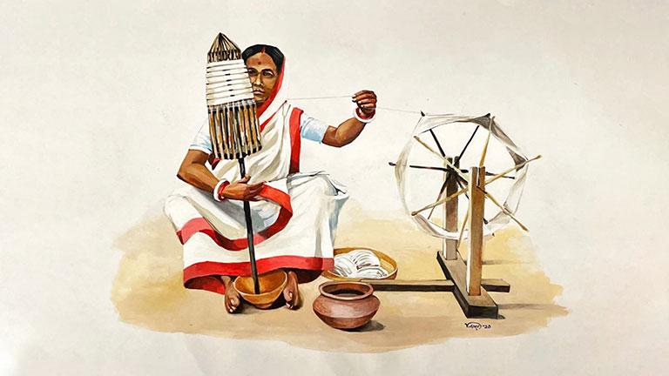
শব্দের অর্থ
উপযোগী
যোগ্য
ফুটি তুলা
এক ধরনের তুলা।
চরকা
সুতা কাটার যন্ত্র।

Slide 23
নিচের শব্দগুলো দিয়ে দুইটি করে বাক্য লিখ
উপযোগী
চরকা
তাঁতি
অঞ্চল

Slide 24
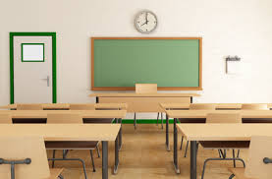

একজন আজকের পাঠ্যাংশ সরবে পড়ে শোনাও
আজকের পাঠ্যাংশের বিষয়বস্তু কী তা বলো?

Slide 25
শ্রুতলিপি লিখন
আমি যা বলব তোমরা শুনে শুনে লিখবে এবং যুক্তবর্ণ যুক্ত শব্দগুলো লিখে নিচে দাগ দিয়ে রাখবে।

Slide 26
যুক্তবর্ণের বিভাজন ও নতুন শব্দ
অঞ্চল
ঞ
চঞ্চল
বঞ্চনা
চ
শিক্ষা
কক্ষ
শীতলক্ষ্যা
ক
ষ

Slide 27

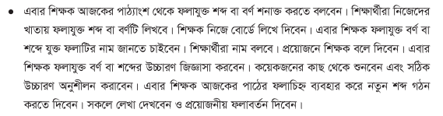
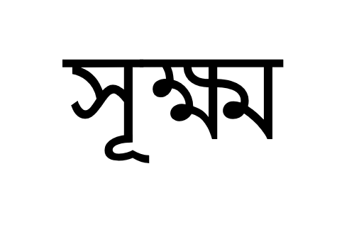
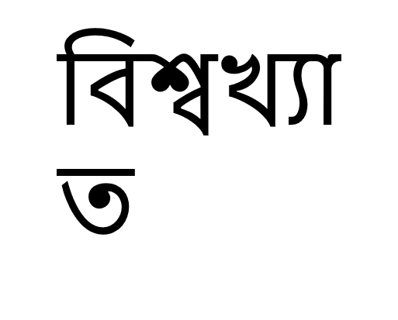
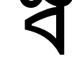
মূল্যায়ন
শিক্ষকের কাজ
পাঠ্যাংশ থেকে ফলাযুক্ত বর্ণ শনাক্ত করে খাতায় লিখ
ফলাযুক্ত বর্ণ
নতুন শব্দ গঠন
সূক্ষ্ম
ম ফলা
লক্ষ্মী
বিশ্বখ্যাত
ফলা
স্যার
স্বচ্ছ
ফলা
স্বপ্ন
পত্রিকা
ফলা
চরিত্র

Slide 28
নিচের প্রশ্নের উত্তর বাড়ি থেকে লিখে আনবে।
মসলিনের সুতা কীভাবে তৈরি হতো?

